Slide 1
Tecnologias digitais no ensino
Possibilidades de uso do moodle da universidade de são paulo

Slide 2
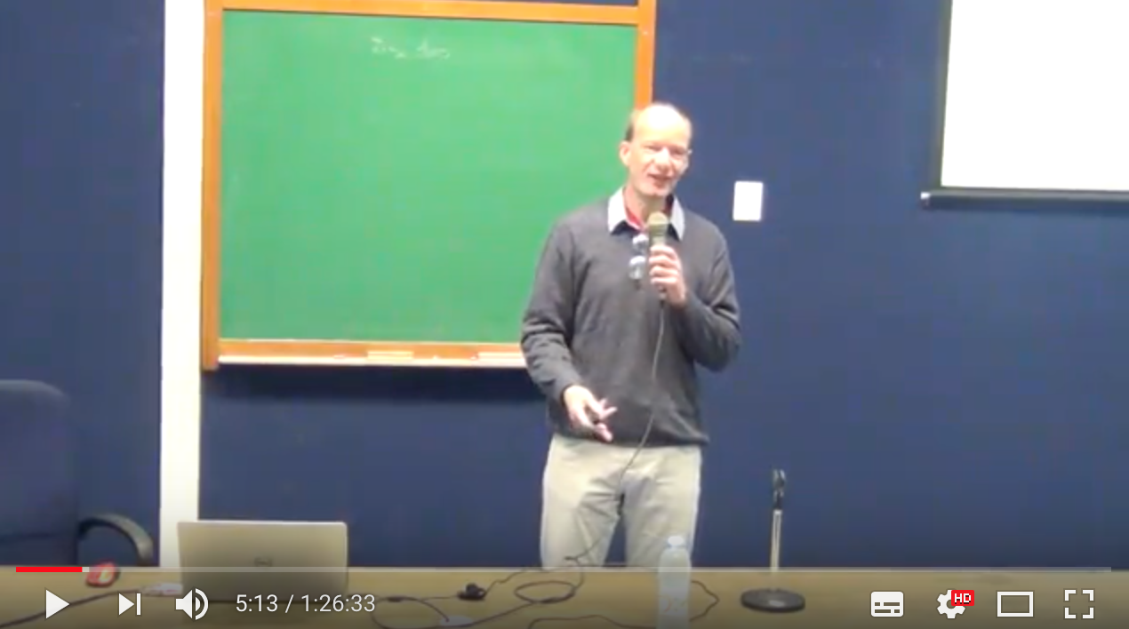
REFERÊNCIAS
Baseado nas palestras e no trabalho do professor Ewout Ter Haar, do IF-USP
https://edisciplinas.usp.br/pluginfile.php/4281532/mod_resource/content/1/PAE%20FFLCH%202018%20.pdf
E no livro Teaching in a digital age, de A.W. Bates.
Disponível em: https://opentextbc.ca/teachinginadigitalage/
https://youtu.be/wRAw-sTI_T4

Slide 3
sumário
Por que usar ferramentas digitais no ensino?
No que se baseia o uso de ferramentas digitais?
Plataformas digitais: uso industrial/ uso artesanal (ou criativo?)
Moodle na USP: história e uso
Como usar o moodle
Como se inscrever como monitor
Recursos comuns na FFLCH: Referências e aula invertida
Outros recursos possíveis (Glossário/ vídeo-aula interativa)
Discussão sobre usos na FFLCH

Slide 4
1. Por que usar ferramentas digitais no ensino?
Três tópicos de discussão (entre muitos):
Mudanças nas estrutura das universidades: no exterior e no Brasil: 2008, 2014.
Vahan Agopyan, agosto 2018: “Sejam criativos”
Mudanças na disponibilidade da informação
Valorização da educação aberta

Slide 5
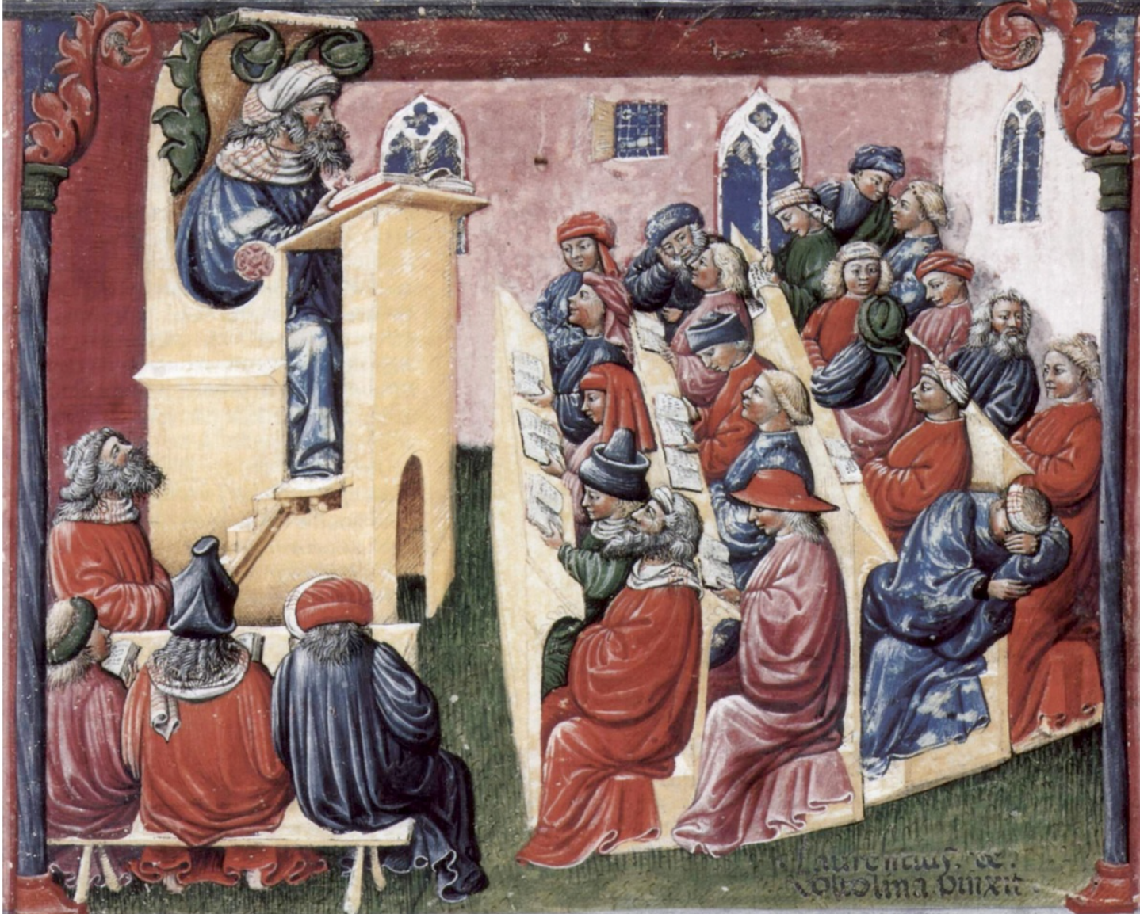
2. No que se baseia o uso de ferramentas digitais
Aulas expositivas:
Origem século XIII
Perspectiva de ensino objetivista
Transmissão do quê?

Slide 6
2. No que se baseia o uso de ferramentas digitais
Perspectiva congnitivista e construtivista
O aluno deve procurar seu caminho para o aprendizado
Produção de interação e associações afetivas
Design instrucional

Slide 7
3. Plataformas digitais: uso industrial/ uso artesanal ]

Slide 8
3. Plataformas digitai: uso industrial/ uso artesanal

Slide 9
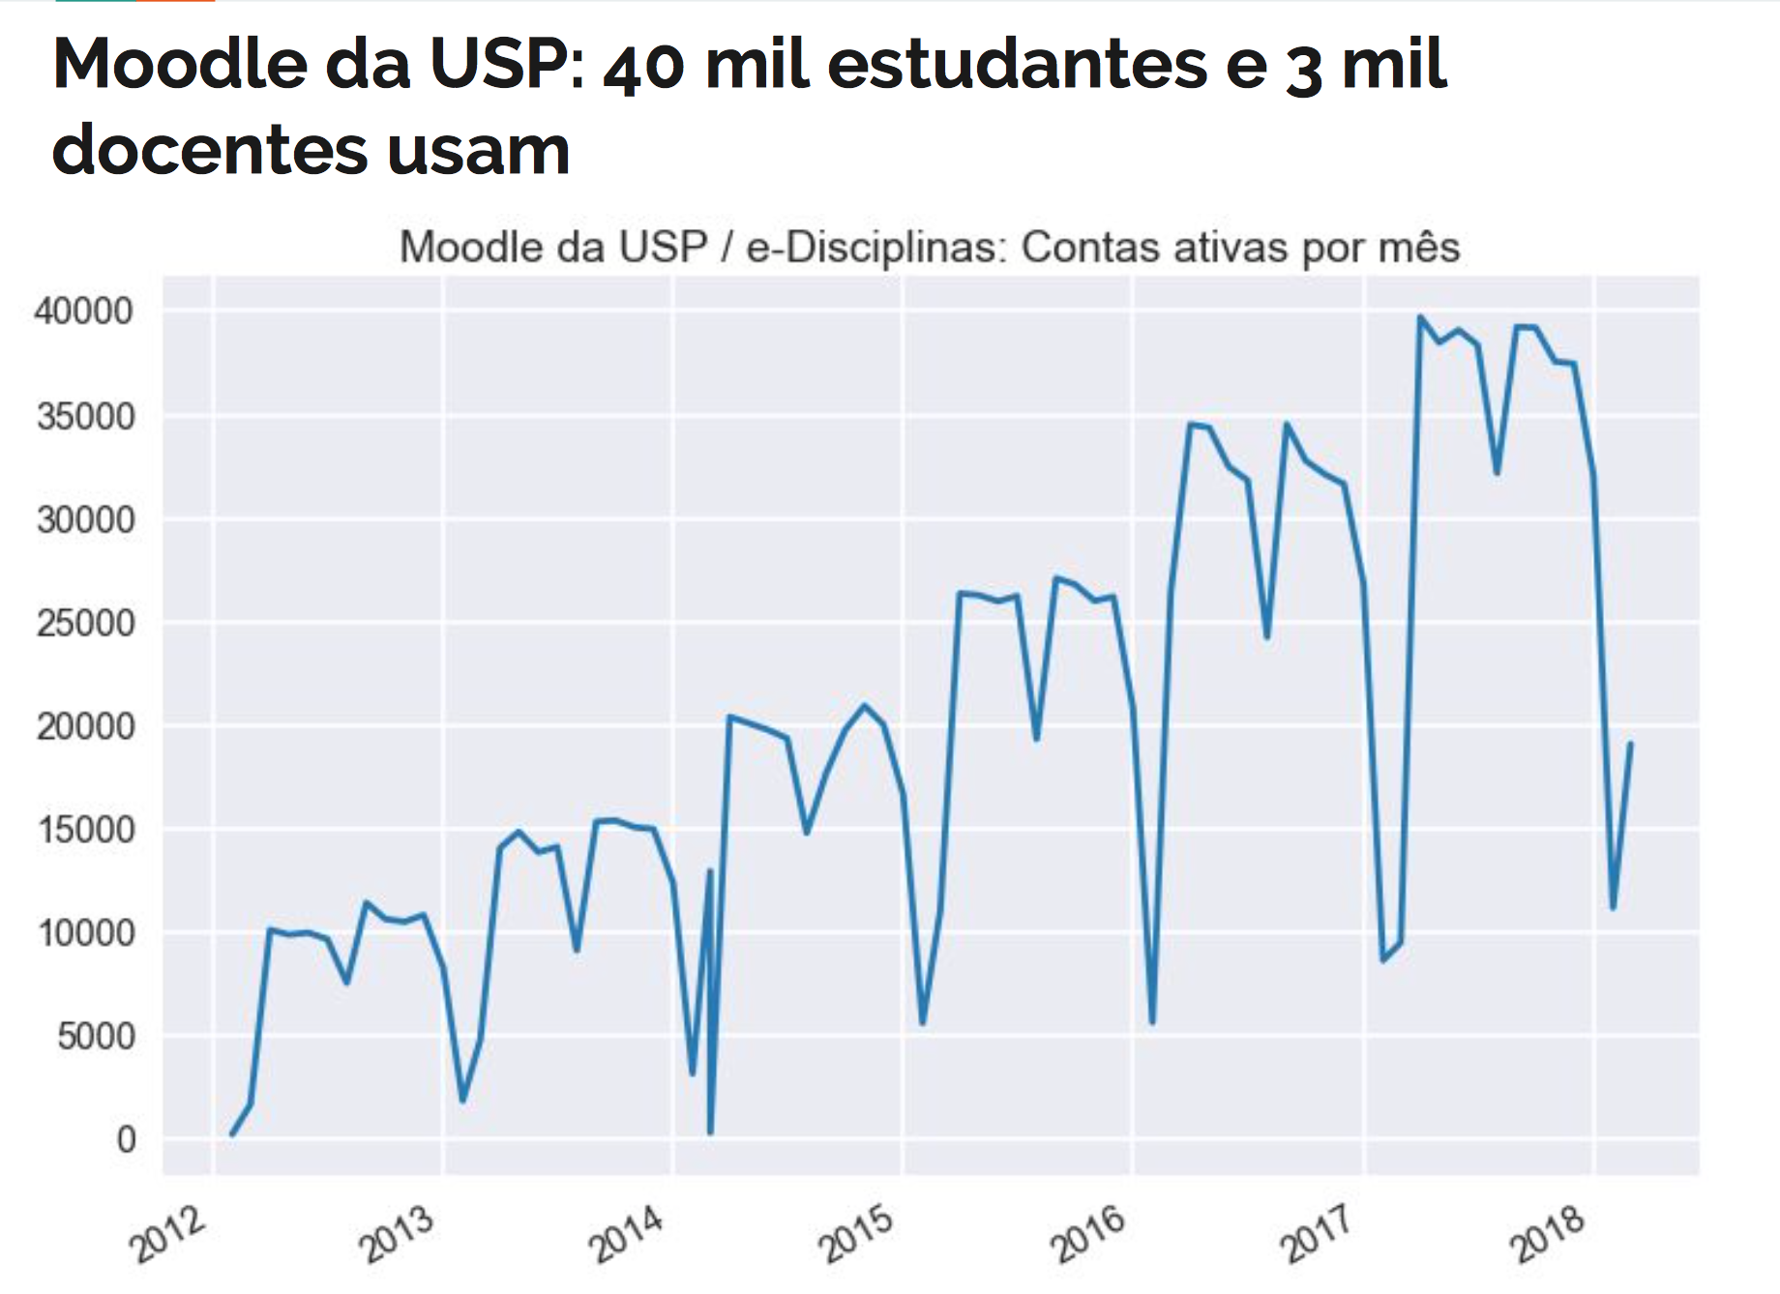
4. O uso do moodle na usp

Slide 10
4. O uso do moodle na usp

Slide 11
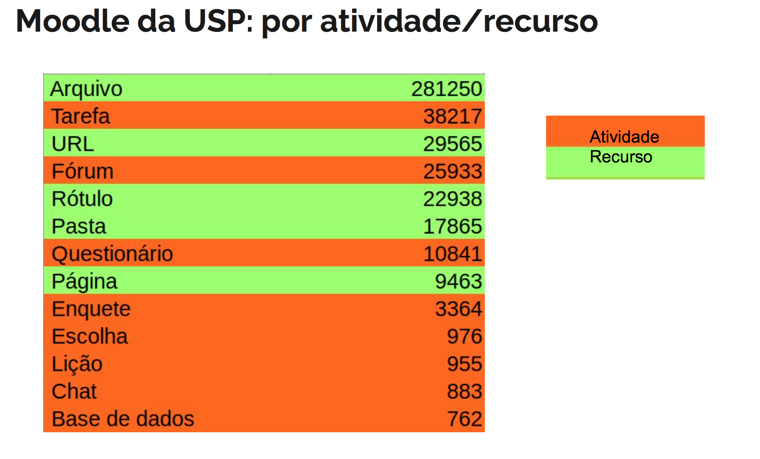
4. O uso do moodle na usp

Slide 12
5. Como usar o moodle
Como se inscrever como monitor
Recursos comuns na FFLCH: Referências e aula invertida (“Sexualidade e ciências sociais”
Ensino à distância (Dire, fare, partire!)
Outros recursos possíveis (Glossário/ vídeo-aula interativa)

Slide 13
6. discussão

